Slide 1
LP VIII – C#
Aula 07

Slide 2
Agenda para aula 07
Criação de Classes
Métodos estáticos
Atividades:
Folha de Pagamento
Calculo de Áreas usando classe

Slide 3
Modelando Aplicação
Na atividades realizadas até o momento criamos métodos associados a classe form;
Porém, o Form representa a camada de apresentação da aplicação windows;
Ou seja, sua finalidade é apresentar informações na tela, e não conter funcionalidades da aplicação;
Essa não seria uma boa solução se pensarmos em programação O.O.

Slide 4
Modelando Classes e Métodos
Classes devem representar um conceito no domínio da aplicação ou ter sua finalidade muito bem definida;
Também é interessante que as Classes criadas possam ser reusadas em outros projetos.
Nesse caso, o ideal é criarmos nossas próprias classes representando o negócio.
O comportamento dessas classes será programado através de métodos.

Slide 5
Acesso a Métodos
A partir do nosso programa, podemos acessar métodos pertencentes a outras classes.
Para isso, podemos usar classes já existentes do C# ou criar nossas próprias classes, conforme necessitamos.

Slide 6
Exemplos
Métodos podem ser invocados a partir de um objeto específico.
nome-do-objeto.nome-do-método()
Ex.: String t = i.ToString();
Ou podem ser chamados diretamente da classe (métodos estáticos).
nome-da-classe.nome-do-método()
Ex.: String s = Console.ReadLine();

Slide 7
Métodos estáticos
São métodos acessados diretamente a partir da classe.
Não é necessário instanciar um objeto;
Exemplos de métodos static:
Math.pow(a, b); // Calcula a elevado a b
Math.sqrt(x); // extrai raiz quadrada de x
Console.ReadLine(); // entrada de dados
O uso da palavra static permite criação de métodos estáticos;

Slide 8
Exemplo: Folha de Pagamento
Para gerar a folha de pagamento dos funcionários de uma empresa, precisamos descontar de seu salário bruto o valor de:
INSS
IR
Para isso, podemos criar uma classe responsável por estes cálculos (classe Taxas).

Slide 9
Exemplo: Folha de Pagamento
Possível solução: Classe Taxas com métodos estáticos:
INSS: método que recebe salário bruto (via parâmetro) e devolvam o valor de INSS a ser descontado
IR: recebe o salário para base do IR com as devidas deduções de INSS e dependentes e devolve o valor do IR a ser descontado.

Slide 10

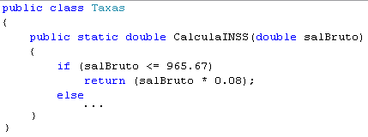
Exemplo: Folha de Pagamento
Programa Principal faz chamada a método estático:
Classe Taxas com método estático CalculaINSS( )

Slide 11
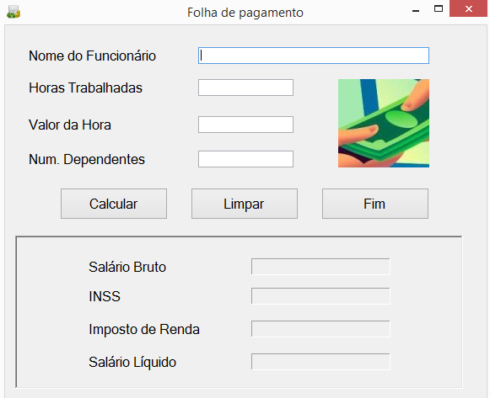
Atividade 09 Folha de Pagamento
Elaborar um programa que calcule o salário líquido de um funcionário;
Aplicar os descontos referentes a INSS e IR;
Apostila: pág. 42 a 46

Slide 12
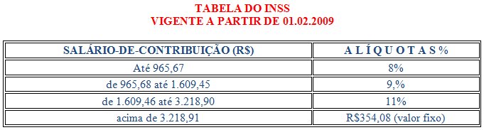
Classe Taxas
Construa a classe “Taxas”, contendo os métodos estáticos calculaINSS( ) e calculaIR( );

Slide 13
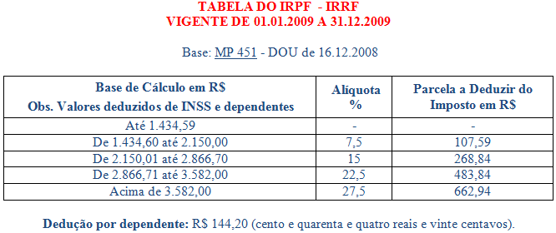
Cálculo do IR (pág. 45)
Salário Base para cálculo do IR = Salário Bruto – INSS – Dependentes
Imposto de Renda = Salário Base para cálculo do IR * Alíquota – Dedução

Slide 14
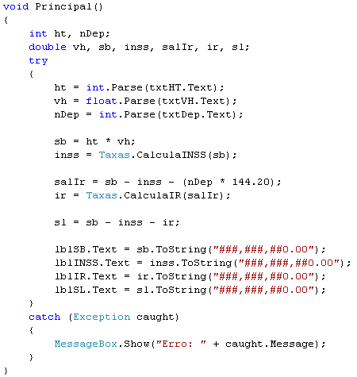
Possível solução Método Principal (Aplicação)
14

Slide 15
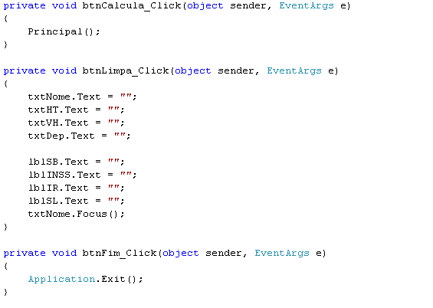
Click dos Botões
15

Slide 16
Criando uma nova classe
Para criar uma nova classe, para armazenar os métodos estáticos utilize o menu Project, opção Add Class;
Escolha Code File para inserir um arquivo em branco;
Codifique a nova classe e seus respectivos métodos estáticos: calculaINSS( ) e calculaIR( );
Ex.:
16

Slide 17
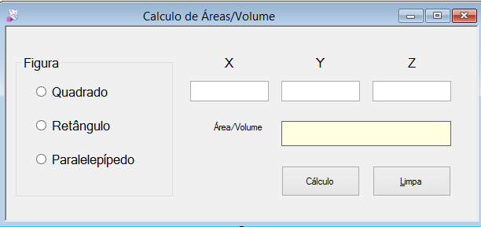
Atividade 10
Utilize os conhecimentos adquiridos nesta aula e altere o projeto “Cálculo de áreas/ volume”;
Inclua a classe “Testes” com as devidas validações dos dados de entrada;
Apostila: pág. 28 e 29
17

Slide 18
Envio de exercícios
Por favor, enviar para atividadescsharp@yahoo.com.br
Assunto ou Subject: Atividades 9 e 10
Identificação de atividades
FATEC – ADS
LP VIII – Prof. Grace – 13/09/2017
Nome: Fulano de Tal – Matricula: xxxxxx-x

